Slide 1
Культура досуга и качество жизни
Косаченко И.А.
зав. организационно-массового отдела
ГБУ ДО ДДТ Красносельского района Санкт-Петербурга

Slide 2
Качество и уровень жизни
Качество жизни
Уровень жизни
- степень развития и полнота удовлетворения всего комплекса потребностей и интересов людей, проявляющихся как в различных видах деятельности, так и в самом жизнеощущении.
Харитонова Т. В., Мастерских И.П.
«Экономика и предпринимательство»
- уровень жизни исчисляется как уровень удовлетворения потребностей населения, обеспеченный массой товаров и услуг за единицу времени.
Определение ОНН

Slide 3
Качество жизни
Субъективная оценка
Объективная оценка
- восприятие людьми своего положения в жизни в зависимости от культурных особенностей и системы ценностей и в связи с их целями, ожиданиями, стандартами и заботами.
- под качеством жизни понимается теоретическая система, состоящая из объективных условий существования и их оценки на уровне общества и индивида.
из статьи «Экономика и предпринимательство»
Харитонова Татьяна Викторовна,
Мастерских Инна Павловна

Slide 4
Критерии определения уровня качества жизни
Качество населения (рождаемость, смертность, заболеваемость, инвалидность, способность образовывать и сохранять семьи, уровень образования и квалификации)
Благосостояние (величина доходов, их распределение по направлениям использования и различным социально-экономическим группам населения, структура потребительских расходов населения, наличие в домашних хозяйствах потребительских товаров длительного пользования, накопление имущества и ценностей и др., а также такие макроэкономические - ВВП на душу населения, фактическое потребление домашних хозяйств, индекс потребительских цен, уровни безработицы и бедности)
Условия жизни населения (характеристики жилищных условий, обеспеченность населения мощностями здравоохранения, образования, культуры, использования свободного времени, социальной и географической мобильности и т.п.)
Информированность населения (доступность к средствам телекоммуникации и информационных инфраструктур)
Социальная безопасность (или качество социальной сферы) (условия труда, социальное обеспечение и социальная защита, физическая и имущественная безопасность)
Качество окружающей среды (или качество экологической ниши) (аккумулирующее данные о загрязнении воздушного пространства, воды, о качестве почвы, уровне биоразнообразия территории и т.п.)
Природно-климатические условия (климатические условия, частота и специфика форс-мажорных ситуаций)
Елисеева И.И.

Slide 5
Проблемы культурного формирования личности и оценка влияния на этот процесс культуры досуга как условие эффективного достижения управленческих задач любого уровня.

Slide 6
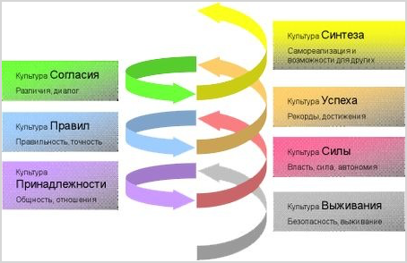
Эволюция ценностей: Теория Грэйвса и Спиральная динамика

Slide 7
Hard skills
Soft skills
технические навыки, связанные с выполняемой деятельностью в области формализованных технологий: делопроизводство, логистика, метод слепой печати, управление автомобилем, программирование и т.п.
социальные навыки: умение убеждать, находить подход к людям, лидировать, межличностное общение, ведение переговорных процессов, работа в команде, личностное развитие, управление временем, эрудированность, креативность и т.п. Заметим, что ни одно из множества перечисленных выше умений не относится только к конкретной специальности.
из статьи «Soft skills и Нard skills – в чем разница?»
http://www.mental-skills.ru/synopses/6981.html

Slide 8
Качество культуры состоит из двух систем:
качество культуры личности, включающее показатели: уровень духовных потребностей личности, предпочтения к способам удовлетворения потребностей, типы потребительского поведения, мотивации потребительского поведения, удовлетворенность культурным развитием;
качество культуры общества, включающее показатели: развитость структуры культурной сферы, доступность для населения учреждений и мероприятий культуры, содержательное качество культурных мероприятий, качество организации и обслуживания в заведениях культуры, посещаемость населением учреждений культуры, удовлетворенность населения предлагаемыми услугами.
из статьи «Культура досуга как фактор формирования современного общества», Головина Г.В.

Slide 9
Культура личности:
совокупность компетенций: политических и социальных,
способностью брать на себя ответственность;
возможность участвовать в совместном принятии решений;
умение регулировать конфликты ненасильственным путем;
компетенции, касающиеся жизни в поликультурном обществе (понимание различий между представителями различных культур, языков и религий, уважительное отношение к чужим традициям, верованиям);
воспитание и обучение, под влиянием социальной среды и личной потребности в постоянном развитии и совершенствовании.
из статьи «Культура досуга как фактор формирования современного общества», Головина Г.В.

Slide 10
Компоненты базовой культуры личности
познавательная культура (способность человека познавать окружающую среду, людей, самого себя, науку);
нравственная культура (степень восприятия индивидом нравственного сознания и культуры общества);
эстетическая культура (способности и умении эмоционально воспринимать, осознавать и оценивать явления жизни и искусства, а также преобразовывать природу, окружающий мир человека "по законам красоты);
физическая культура (активное и регулярное использование накопленных в обществе средств и методов развития физических способностей человека).
из статьи «Культура досуга как фактор формирования современного общества», Головина Г.В.

Slide 11
Культура досуга
мера реализации социально-культурного потенциала личности в условиях досуговой деятельности;
мера приобретенных ею навыков регулирования досугового времени;
готовность личности к участию в социально- значимых видах досуговой деятельности.
Суртаев В.Я.

Slide 12
Свободное время
Часть времени суток, свободную от труда в общественном хозяйстве и связанного с ним времени удовлетворения физиологических и бытовых потребностей и домашнего труда, а досуг характеризуется как часть свободного времени, которая служит как отдыху, так и развитию личности.
Патрушев В.Д.
Свободное время – часть нерабочего времени, которая затрачивается на учебу, повышение квалификации, общественную работу, отдых и т.д., то есть время, которые люди используют за пределами рабочего дня для своего всестороннего развития
Пруденский Г.А.
Свободное время – часть внерабочего времени, свободная от необходимых затрат и реализуемая в соответствии с потребностями, уровнем развития, направленностью личности возможностью свободно располагать собой и своим временем.
Саркисова И.В.
Свободное время – часть общего бюджета времени, остающуюся у человека после выполнения им профессионально-трудовых, гражданских, семейных обязанностей, удовлетворения физиологических, санитарно-гигиенических и иных непреложных потребностей, которую он может использовать по своему усмотрению в соответствии со своими интересами и возможностями.
Ариарский М.А.

Slide 13
Досуг
- часть свободного времени, которая связана с личным потреблением материальных и духовных благ, или «самоценная» деятельность, составляющая органический элемент быта и направленная на удовлетворение потребностей в отдыхе, развлечении, саморазвитии.
Ядов В.А.

Slide 14
Характеристики досуга:
основан на добровольности при выборе рода занятий и степени активности;
предполагает не регламентированную, а свободную творческую деятельность;
формирует и развивает личность;
способствует самовыражению, самоутверждению и саморазвитию личности через свободно выбранные действия;
стимулирует творческую инициативу;
способствует формированию ценностных ориентаций;
формирует позитивную «Я - концепцию»;
обеспечивает удовлетворение, веселое настроение и персональное удовольствие;
способствует самовоспитанию личности;
сфера удовлетворения потребностей личности.

Slide 15
Функции досуга:
Общественно-познавательная
Развивающая
Развлекательная
Компенсаторная
Культура и творчество
Социально-ориентированная
Оздоровительная
РЕЛАКСАЦИЯ И РЕКРЕАЦИЯ (восполнение психофизических сил, восстановление здоровья и творческого потенциала личности)
Гедонистическая

Slide 16
При этом личность:
конкретизирует цели досуга на основании рефлексии определяет его качественные и количественные характеристики;
выбирает формы сотрудничества с участниками досугового проекта для достижения совместных целей при одновременном разделении ими социально-культурной функции;
проектирует виды досуга в соответствии с осознанными ценностными установками;
«наполняет» содержание досуга непрагматически- ориентированным поведением в социальных ситуациях, в том числе сопряженным с риском;
привносит элементы культурной содержательности в свою жизнь на основании позитивного восприятия своих занятий на досуге;
оценивает результаты проведения досуга критериями его успешности с точки зрения социально- допустимых норм.

Slide 17
Ступени поликультурной досуговой среды

Slide 18
Поликультурная досуговая среда
психолого-педагогическая реальность, обеспечивающая определенные условия для свободы выбора, ориентации и творческой самореализации ребенка в разнообразных направлениях досуга
Авторское определение

Slide 19
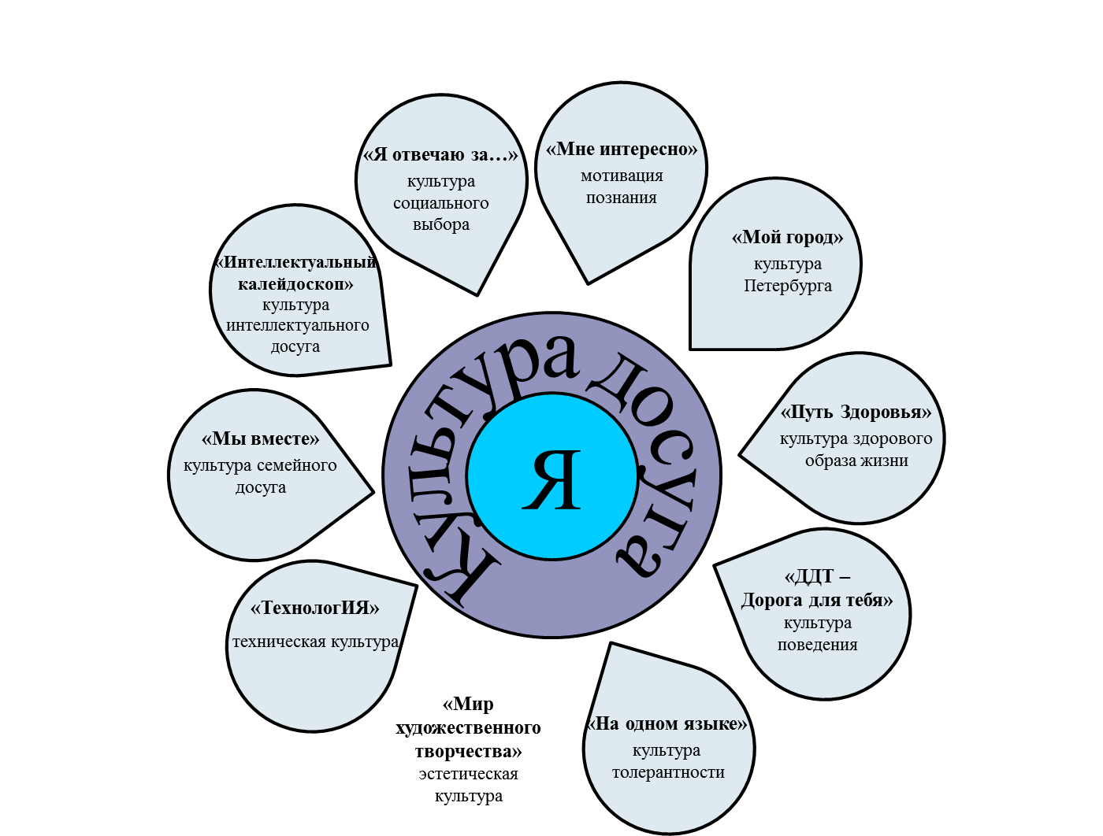
Модель содержательных ориентиров поликультурной досуговой среды

Slide 20
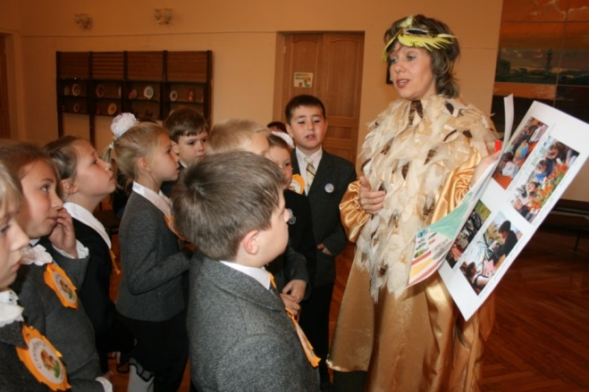
Развитие социальной мотивации (интересов) в процессе реализации направления . Учащимся предлагается цикл организационно-массовых мероприятий, включающий конкурсные игровые программы, которые рассматриваются как первая ступень к выбору детьми своего увлечения, направления дополнительного образования и ориентированы на формирование потребности ребенка к дальнейшему самоопределению.
«Мне интересно» (мотивация познания)
«Путешествие в
сказочный мир книги»
«Учение с увлечением»
«Золотая осень»
Мероприятия: игры «Твори, выдумывай, пробуй», «Куда потерялся свет», «Путешествие в страну Кинематография», «Модная феерия»; праздники «Учение с увлечением», посвящения в учащиеся ДДТ «Зажги свою звезду»; смотры достижений учащихся в номинациях «Первый успех», «Путь к совершенству», «Звезда ДДТ»; выставки детских творческих работ «Щедра талантами Россия», «Делаем сами своими руками».

Slide 21
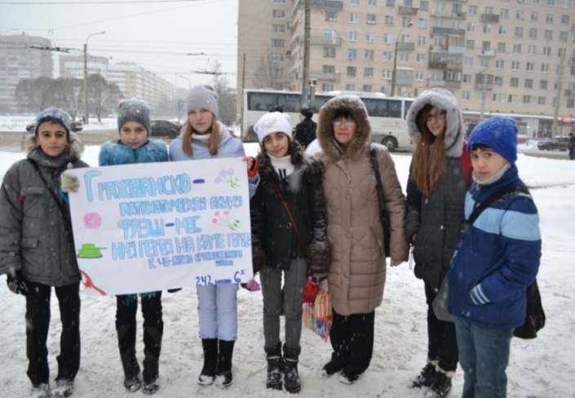
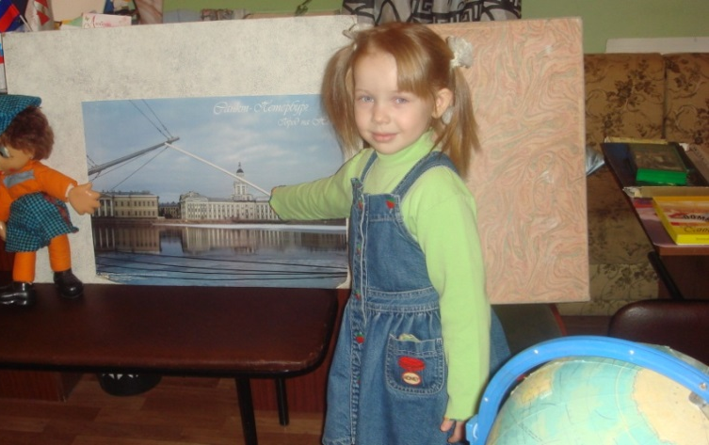
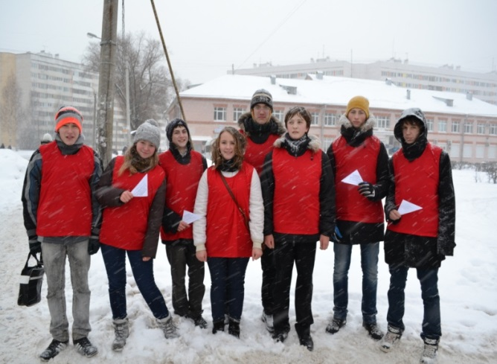
«Мой город»
культура Петербурга
Ресурсы поликультурной среды Санкт-Петербурга (направление «Мой город») способствуют формированию созидательного отношения ребенка к историческому и культурному пространству города.
«Имя героя на карте страны»
«Чудесный город»
В рамках данного направления проводятся конкурсы детских творческих и исследовательских работ, флеш-мобы, квесты, праздники, посвященные знаменательным датам Санкт-Петербурга и России. Значительное место в этом направлении занимают гражданско-патриотический проект «Имя героя на карте города».

Slide 22
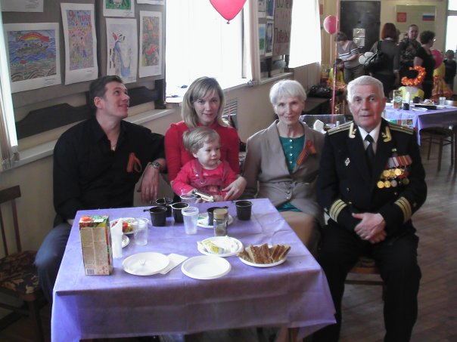
«Госпожа Широкая Масленица»
«Мы вместе» (культура семейного досуга)
Направление «Мы вместе» создает условия для развития эмоционально-ценностного отношения к семейным традициям, формирования культуры досугового общения детей и родителей в процессе сотворческой деятельности.
«В семейном кругу»
«И не прервать связующую нить»
Примеры мероприятий: фестиваль творческих семей «Семья – дело творческое», конкурсы рисунков, сочинений, фотографий, компьютерных презентаций «Мама - главная профессия на Земле», «Если бы я был(а) папой (мамой)…», «Мама мамочки моей!», конкурсы «Реликвии моей семьи», творческие семейные вечера.

Slide 23
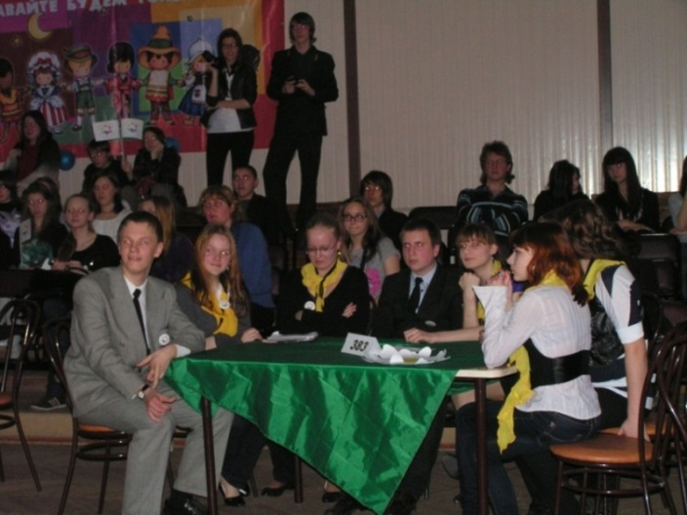
«На одном языке»
культура толерантности
Развитие социальной толерантности в самом широком смысле (межэтнической, межконфессиональной, личностной) является центром направления «На одном языке».
«Векторы толерантности»
«Подростковая лига»
«Подростковая лига»
«Европейская культура на берегах Невы» является примером мероприятия, проводимого в рамках данного направления.

Slide 24
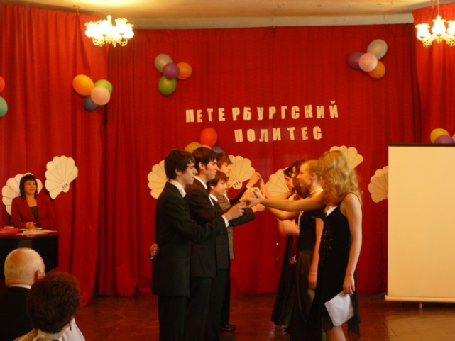
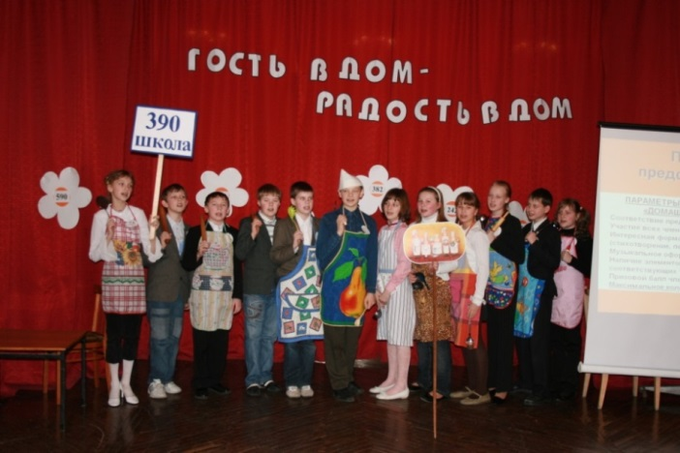
«ДДТ – Дорога для тебя»
культура поведения
Культура поведения и ответственное отношение к безопасности жизнедеятельности (собственной и других людей) формируется в рамках реализации направления «ДДТ – дорога для тебя».
«Петербургский политес»
«Светофор»
«Гость в дом – радость в дом»
Это игровые программы и игры-конкурсы для детей разных возрастных категорий:,
«Друзья дороги», «Дорожный патруль»; КВН по безопасности дорожного движения, конкурс агитбригад «Отряд ЮИД в действии».

Slide 25
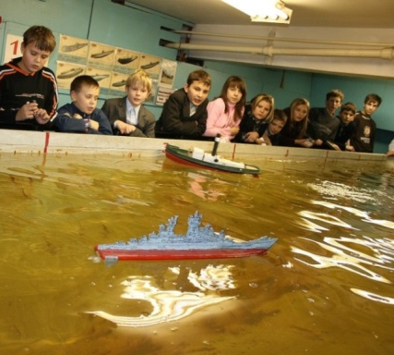
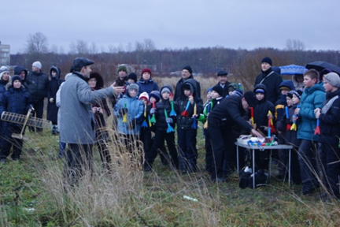
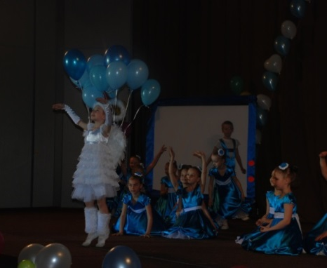
«Мир
художественного творчества»
эстетическая культура
Направления «Мир художественного творчества» и «Технология», с одной стороны, формируют творческую компетентность в различных видах художественно-творческой деятельности и технического творчества, с другой стороны, - социальную ориентацию «Я дарю своим творчеством красоту и радость людям».
«Путешествие
с Дюймовочкой»
«Семь футов под килем»
«Высокий старт»
«Звездный хоровод»
Традиционными являются фестивали и смотры хорового пения и вокала, хореографии и циркового искусства: «Мы – дети Петербурга», «Дню Великой Победы посвящается…», конкурсы юных изобретателей и моделистов. В рамках реализации данного направления проводятся благотворительные акции и концерты для детей-инвалидов, ветеранов Великой Отечественной войны и жителей блокадного Ленинграда.

Slide 26
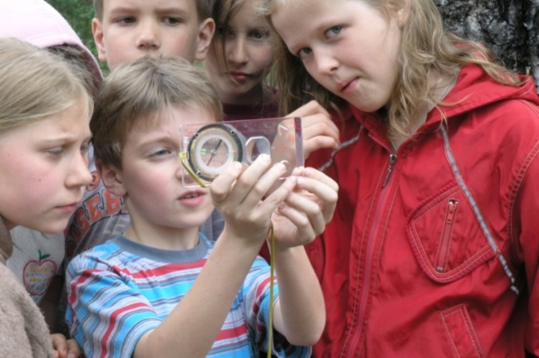
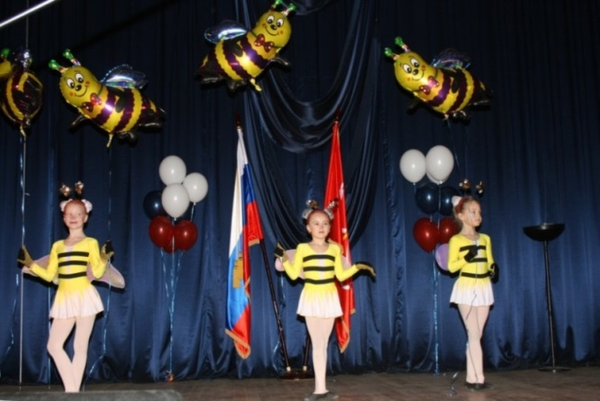
«Путь Здоровья»
культура здорового образа жизни
Пробуждение и поддержание интереса учащихся к здоровому образу жизни, самосовершенствованию осуществляется в досуговых мероприятиях направления «Путь здоровья»
«Соревнования по спортивному ориентированию на Кубок ДДТ»
«Да здравствует, ЗОЖ!»
Межрайонные Южнобережные
Олимпийские игры
Смотры–конкурсы творческих презентаций «Да здравствует ЗОЖ», детско-юношеских социальных проектов «Начни себя», конкурс социальной рекламы для старшеклассников «Открой глаза», интеллектуально-познавательная игра-конкурс «Мой дом – планета Земля», межрайонные Южнобережные Олимпийские игры.

Slide 27
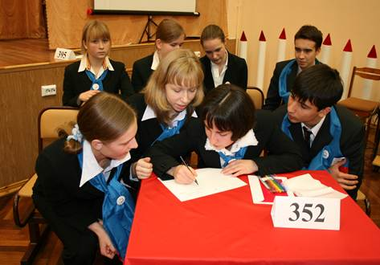
«Интеллектуальный калейдоскоп»
Культура интеллектуального досуга
Направление «Интеллектуальный калейдоскоп» представляет собой спектр игровых познавательных форм и технологий формирования социальной компетентности, развития интеллектуальных способностей детей, формирования потребности в активной творческой деятельности. К ним можно отнести, как традиционные викторины, кроссворды, ребусы, логические задачи, так и ситуационный анализ, мозговой штурм, стратегию Уолта Диснея, метод «Шесть шляп» Эдварда де Боно, «Интеллектуальную Одиссею», исследовательские и проектные работы и т.п.
Секреты мастерства
Весенний туристский слет
Праздник открытия
спортивной площадки

Slide 28
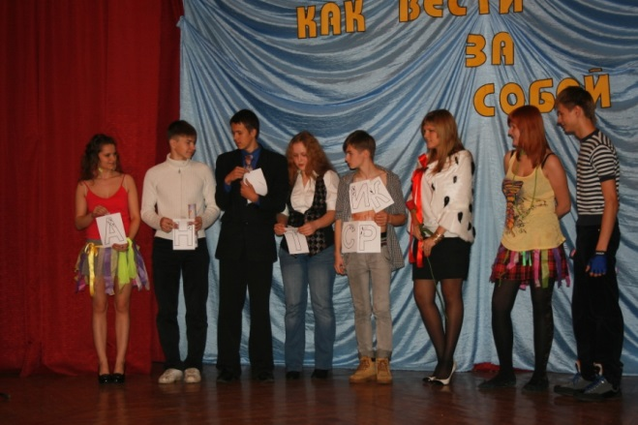
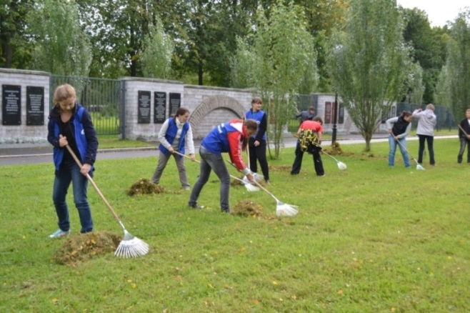
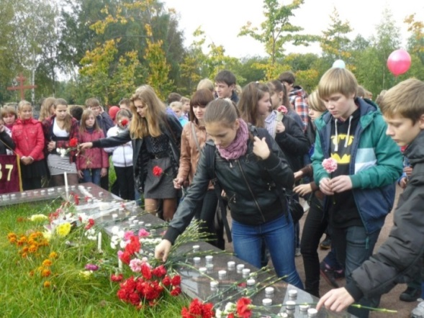
«Я отвечаю за…»
культура социального выбора
Созданию условий для включения учащихся в социально-значимую деятельность, становления молодежного добровольчества в образовательных учреждениях района, развития детского общественного движения и самоуправления способствует направление «Я отвечаю за…».
«Как вести за собой»
Трудовой десант на
Пискаревском мемориале
Социальные проекты, клубные дни районного детского РДШ, конкурс лидеров детских общественных объединений и органов ученического самоуправления «Как вести за собой», «Зажги свою звезду», дискуссионные клубы и т.п

Slide 29
Литература
www.cfin.ru – интернет- портал «Корпоративный менеджмент»
www.cyberlelinka.ru - научная электронная библиотека «Киберленинка»
Ариарский М.А. Прикладная культурология. 2-е изд., испр. И доп. СПб: ЭГО, 2001
Стрельцов Ю.А. Культурология досуга: учеб. Пособие. М.: МГУКИ, 2002
Ядов В.А. Социаологические методы исследования клубной работы: метод. Пособие. М. 1986
Каган М.С. Филосифия культуры: сб. тр. СПб., 1996
Котельников Н.В. Инновационные тенденции в сфере молодежного досуга в современной России. Социология культуры, духовной жизни: автореф. дис.
Головина Г.В. Культура досуга как фактор формирования современного общества, ст.

